Slide 1
Nouvelle authentification Lexis 360 Étudiants
LexisNexis

Slide 2
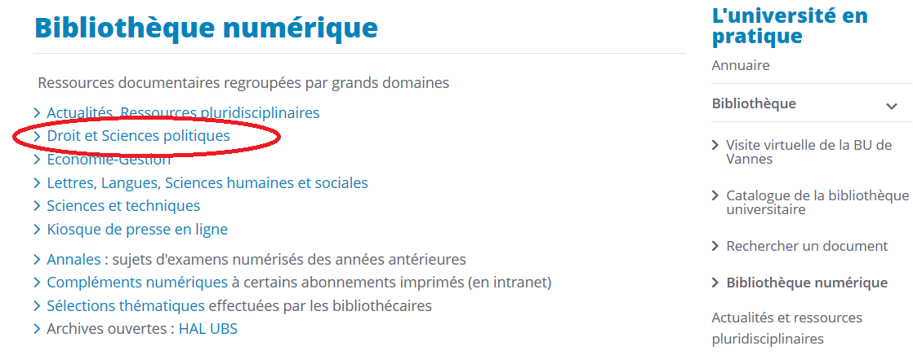
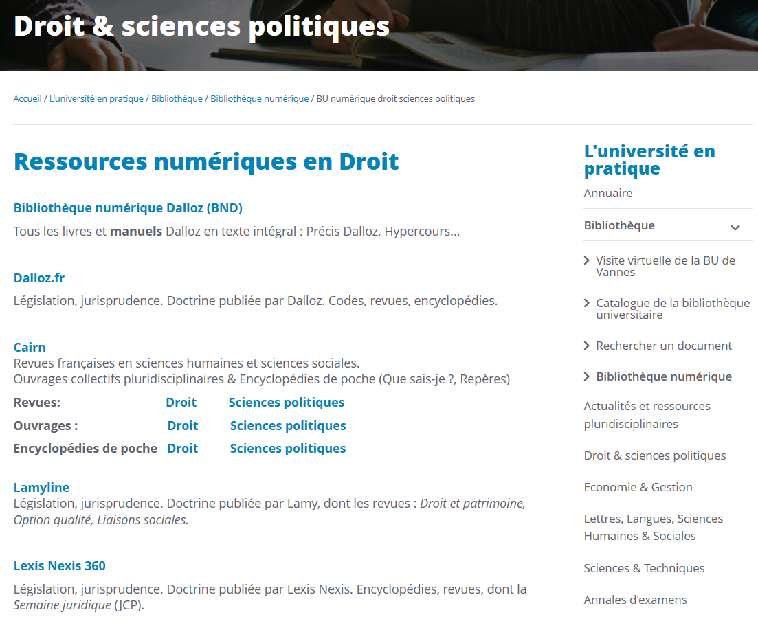
Connectez-vous au centre de ressources numériques de votre établissement

Slide 3
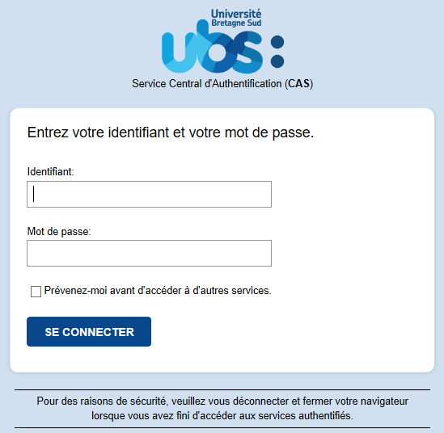
En cas de connexion en accès distant Saisissez les codes donnés par votre établissement (ENT, espace étudiant…)

Slide 4
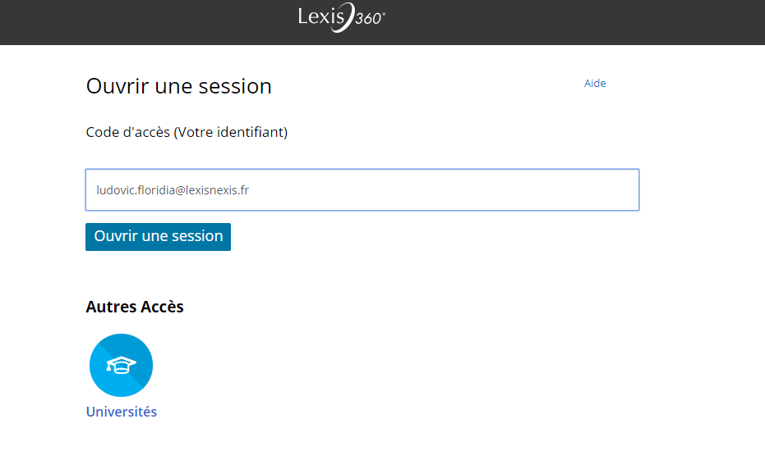
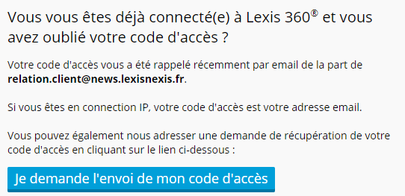
Déjà inscrit sur Lexis 360 – Une nouvelle page d’authentification apparaît
Vous avez récemment reçu un email vous rappelant votre code d’accès
Renseignez votre code d’accès (qui est votre adresse email étudiante)
2
Si vous n’avez pas reçu cet email, vous pouvez demander le renvoi de votre code d’accès en utilisant le formulaire disponible sur le côté droit de l’écran :
cliquez sur « Je demande l’envoi de mon code d’accès »
ou via le lien https://web.lexisnexis.fr/code_oublie_IP/
1

Slide 5
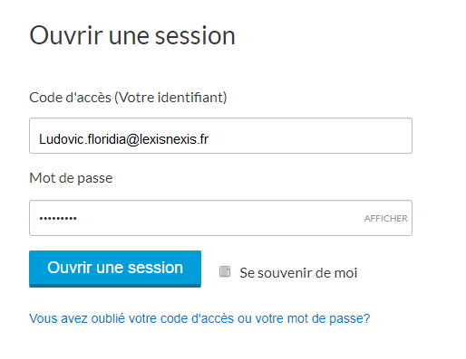
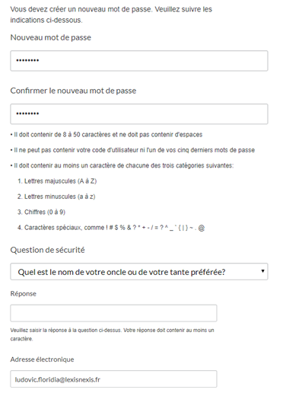
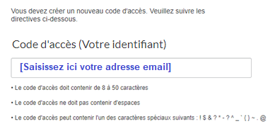
Déjà inscrit sur Lexis 360 – Une nouvelle page d’authentification apparaît
Renseignez votre mot de passe, également reçu par email
Si vous n’avez pas reçu cet email, cliquez sur le lien
« Vous avez oublié votre code d’accès ou votre mot de passe ? »
Personnalisez votre mot de passe, répondez à la question secrète, confirmez votre email et cliquez sur « Suivant »
3
5
4
Personnalisez votre code d’accès (votre Identifiant)

Slide 6
Déjà inscrit sur Lexis 360 – Une nouvelle page d’authentification apparaît
6
Définissez vos préférences de localisation et cliquez sur « Soumettre »
7
Vous êtes connecté

Slide 7
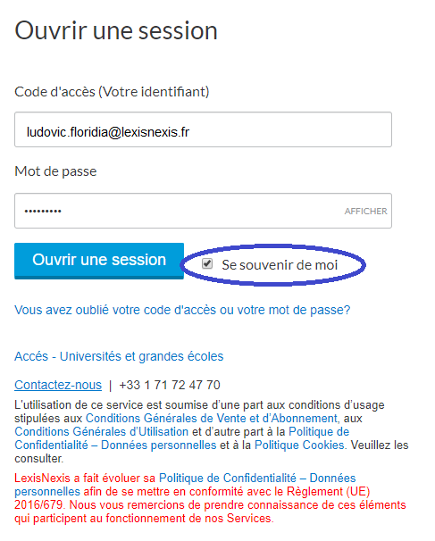
Connexions suivantes
1
À la prochaine connexion, sur l’écran d’authentification, renseignez votre code utilisateur
(qui est votre email étudiant, sauf si vous l’avez modifié)
2
Renseignez votre mot de passe
Cochez la case « Se souvenir de moi »
3
Lexis 360 retient désormais vos éléments d’identification, vous serez automatiquement authentifié lors de vos prochaines connexions

